Slide 1
경제사상 으로서의 단군사상과 서양 한류
신인류학회
2019, 4월, 20일
대진대학교 최원혁

Slide 2
Table of Contents
입체오행으로서의 천지인 삼수분화
입체오행으로서의 한글, 유불선, 경제
천지화육의 역사로서의 한류

Slide 3
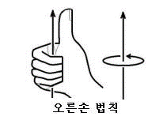
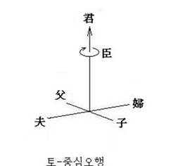
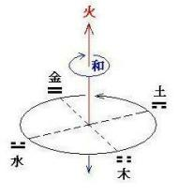
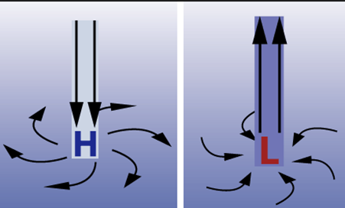
Ⅰ. 입체오행으로서의 천지인 삼수분화
천부경의 3은 무엇인가 : 입체오행 : 한의학에서 말하는 화 중심오행

Slide 4
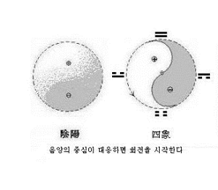
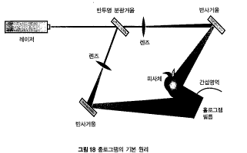
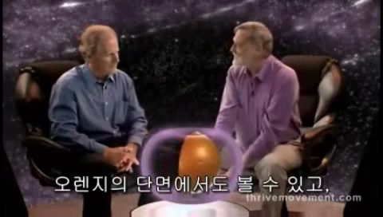
Ⅰ. 입체오행으로서의 천지인 삼수분화
천부경의 3은 무엇인가 : 입체오행 : 한의학에서 말하는 화 중심오행
Two Opposite side meets, then it rotates

Slide 5
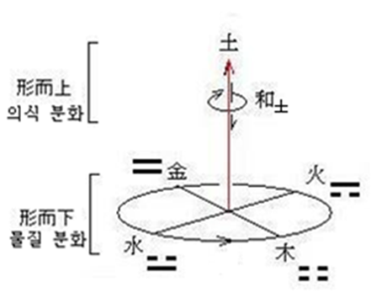
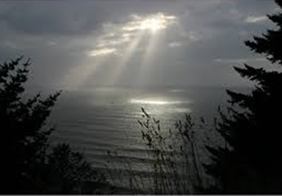
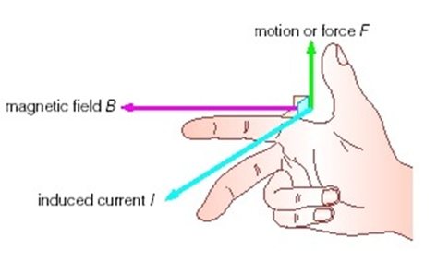
Ⅰ. 입체오행으로서의 천지인 삼수분화
천부경의 3은 ? : 입체오행의 “토”는 하느님
Spirit of God
=
土
4 elements
=
木火金水
The Core of YinYnagwuxing 5th element(earth, God) harmonize 4 elements
(五行之義 土克水也
,抱朴子, The Master Who Embraces Simplicity: A study of the philosopher Ko Hung)
The Spirit of God moved
upon the face of the waters(Genesis 1:2)
Fleming's right hand rule

Slide 6
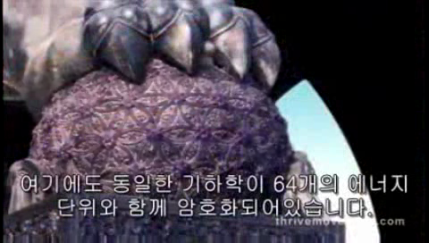
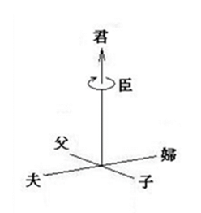
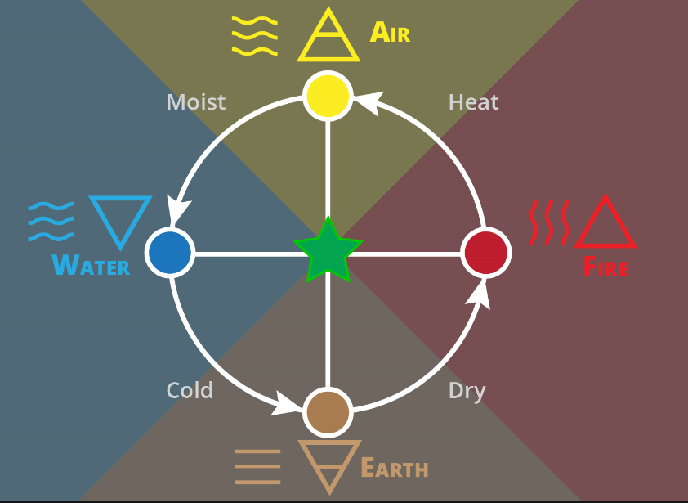
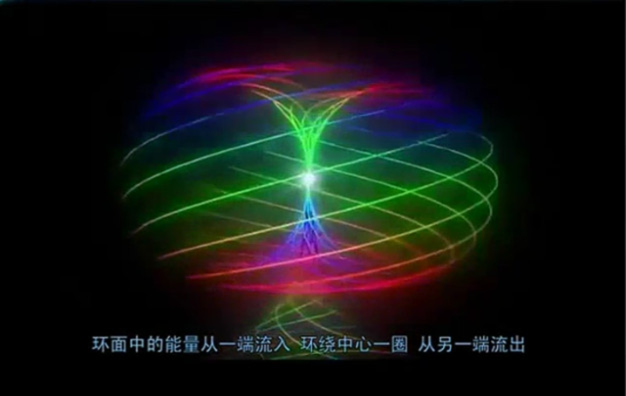
Ⅰ. 입체오행으로서의 천지인 삼수분화
천부경의 3은 ? : 입체오행의 “토”는 하느님, 곧 단군 같으신 존재. 삼강오륜의 기원
Spirit of God
=
土
Waters
=
木火金水
4 elements
Aristotele
The fifth element= God
Samgang(Three Bonds) and Oryun(Five Interpersonal Relations),
Orient Ethic Religion

Slide 7
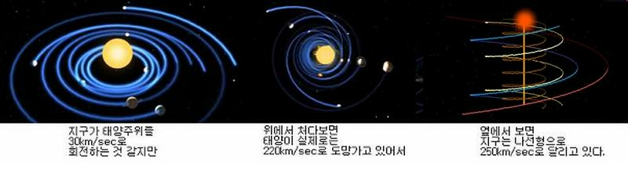
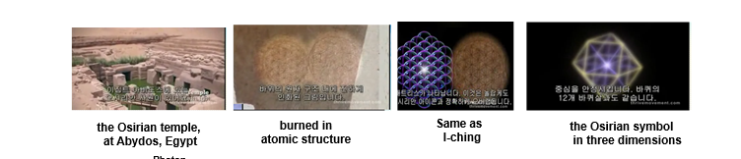
Ⅰ. 입체오행으로서의 천지인 삼수분화
천부경의 3은 무엇인가 : 자연과 역사의 길
Flat
Solar System
Actual
Solar System
Three Dimension
Solar System

Slide 8
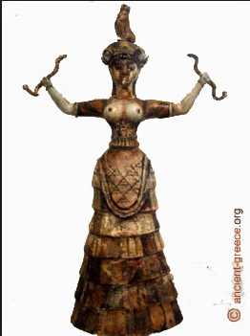
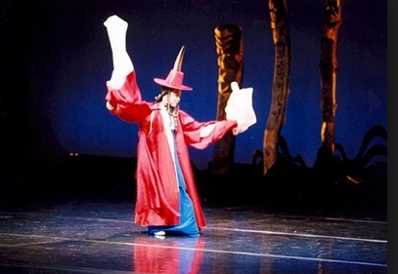
Ⅰ. 입체오행으로서의 천지인 삼수분화
천부경의 3은 무엇인가 예술과 종교
巫
Mondan=Modernism

Slide 9
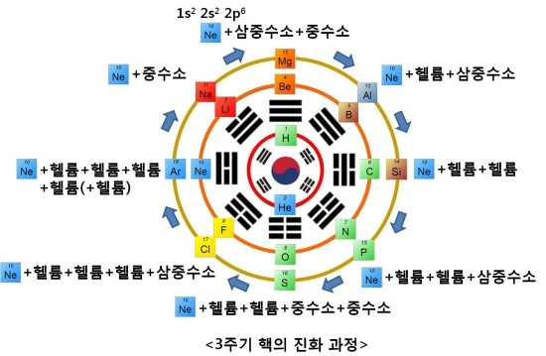
Ⅰ. 입체오행으로서의 천지인 삼수분화
천부경의 3은 무엇인가 (무당의 춤=원자가 움직인는 원리)

Slide 10
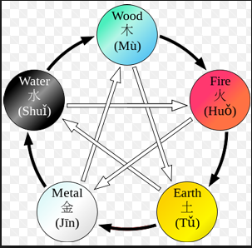

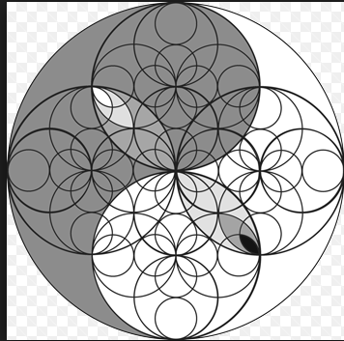
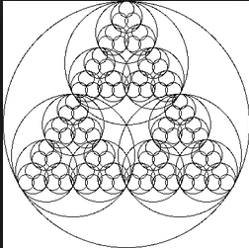
Ⅰ. 입체오행으로서의 천지인 삼수분화
천부경의 3은 무엇인가

Slide 11
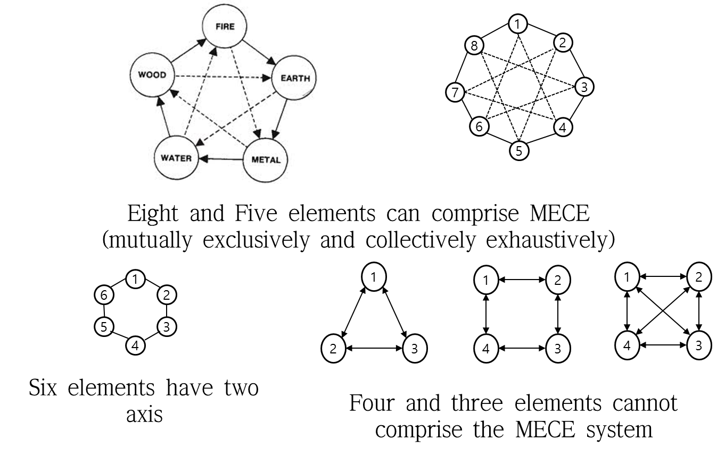
Ⅰ. 입체오행으로서의 천지인 삼수분화
천부경의 3은 무엇인가 : 왜 3,5,8이어야 하는가

Slide 12
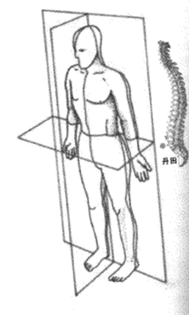
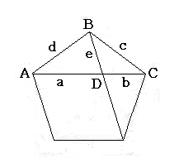
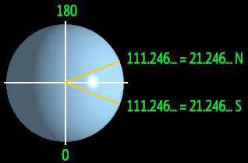
Ⅰ. 입체오행으로서의 천지인 삼수분화
인체황금분할
천부경의 3은 무엇인가 : 한의학의 입체오행(황금분할)
Mecca
the golden section of body ： 丹田
lower part of the abdomen

Slide 13
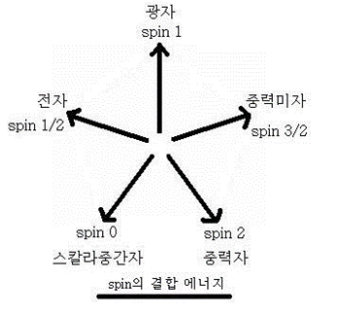
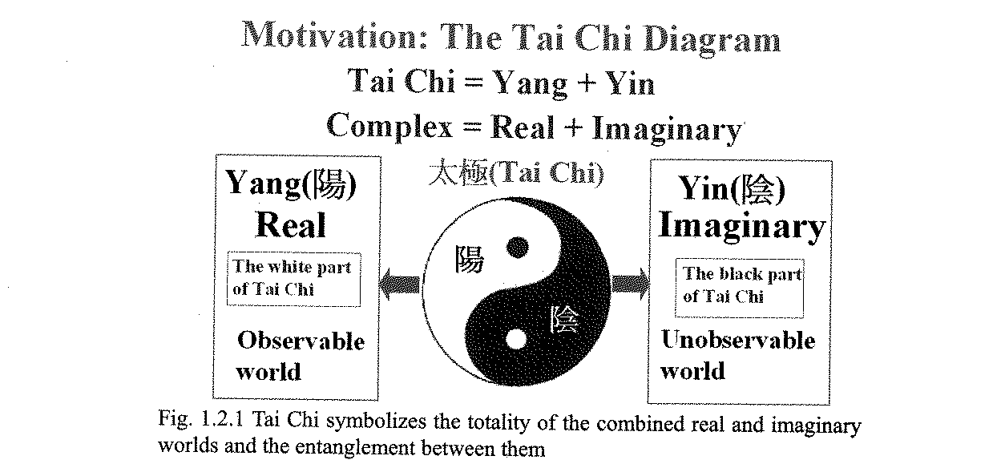
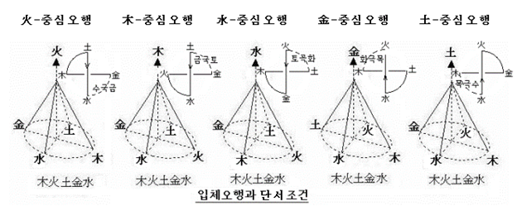
Ⅰ. 입체오행으로서의 천지인 삼수분화
천부경의 3은 무엇인가 : 한의학의 입체오행
Photon : 10干
Electron : 5運
Gravitino : 6氣
Scalar meson
氣
Graviton
12支
Fire-center Wood-center Water-center Metal-center Earth -center
the minimum requirements of Three Dimension Wuxing theorem

Slide 14
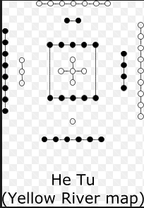
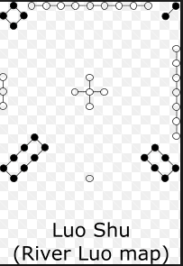
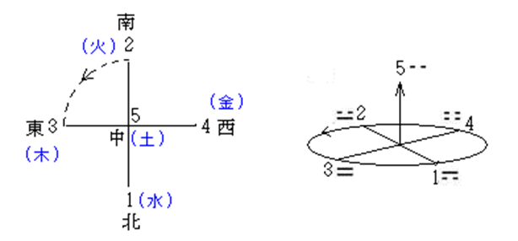
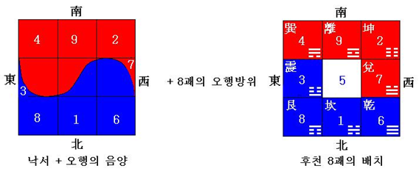
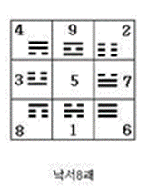
Ⅰ. 입체오행으로서의 천지인 삼수분화
하도-발생은 3(목)에서 상생을 시작하고 낙서-운행은 7(금)에서 금화교역 -상극 운행한다
천부경의 3은 무엇인가 : 하도(평면오행, 발생,물질 ) VS 낙서(입체오행, 운행, 생명)
south
east
west
north

Slide 15
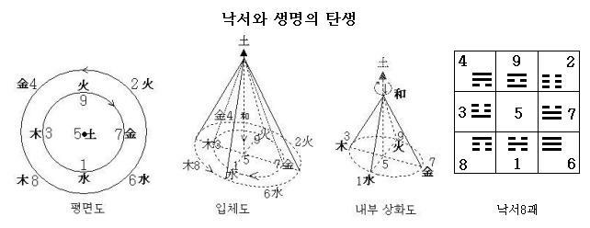
Ⅰ. 입체오행으로서의 천지인 삼수분화

Slide 16
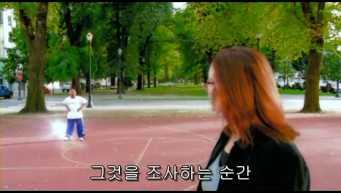
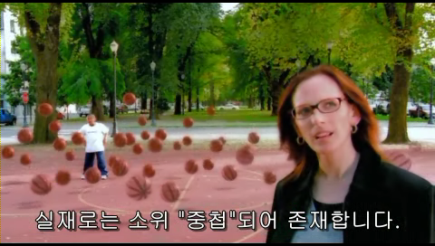
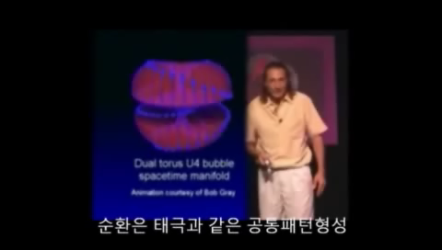
Ⅰ. 입체오행으로서의 천지인 삼수분화
낙서 순환

Slide 17
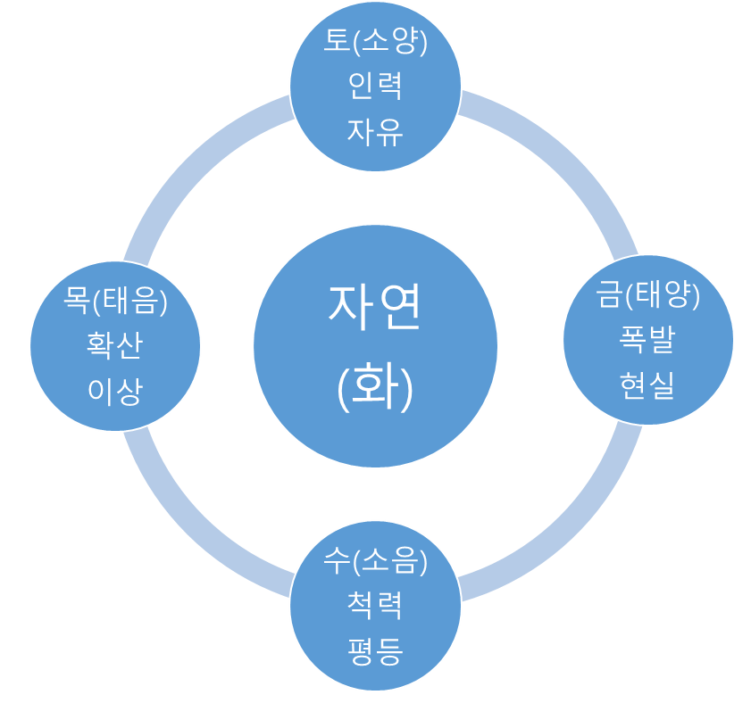
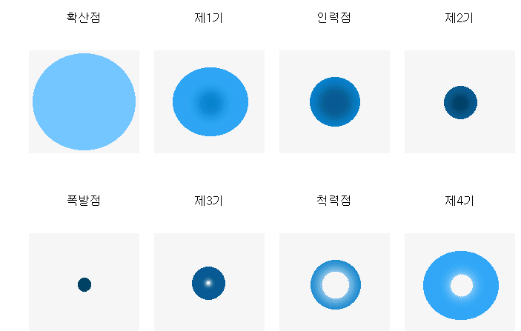
Ⅰ. 입체오행으로서의 천지인 삼수분화
기본 4힘의 순환 과정 ※ 4힘의 순환과정 (1) 확산력 > 폭발력, 척력 = 인력 : 확산점 (2) 확산력 > 폭발력, 척력 < 인력 : 제1기 (3) 확산력 = 폭발력, 척력 < 인력 : 인력점 (4) 확산력 < 폭발력, 척력 < 인력 : 제2기 (5) 확산력 < 폭발력, 척력 = 인력 : 폭발점 (6) 확산력 < 폭발력, 척력 > 인력 : 제3기 (7) 확산력 = 폭발력, 척력 > 인력 : 척력점 (8) 확산력 > 폭발력, 척력 > 인력 : 제4기 다시 (1)이 되어 순환합니다.
화(토) 인력 자유
낙서 순환

Slide 18
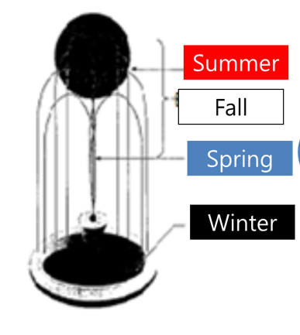
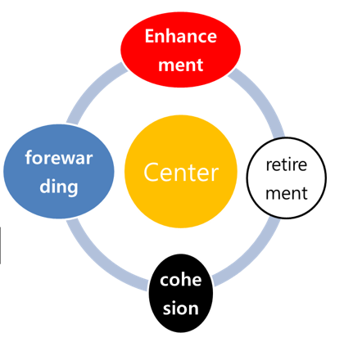
Ⅰ. 입체오행으로서의 천지인 삼수분화
천부경의 3은 무엇인가 : 한의학의 입체오행 : 순환법칙

Slide 19
Ⅰ. 입체오행으로서의 천지인 삼수분화
unlimited multiple circulation
The flow of electricity
The Change of the periodic table (of the elements)

Slide 20
Ⅰ. 입체오행으로서의 천지인 삼수분화
unlimited multiple circulation
The flow of electricity
The Change of the periodic table (of the elements)

Slide 21
Table of Contents
입체오행으로서의 천지인 삼수분화
입체오행으로서의 한글, 유불선, 경제
천지화육의 역사로서의 한류

Slide 22
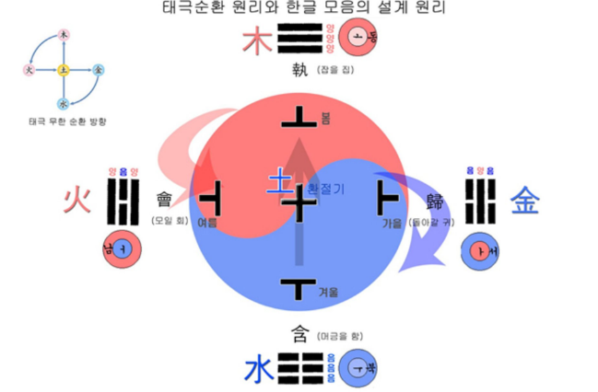
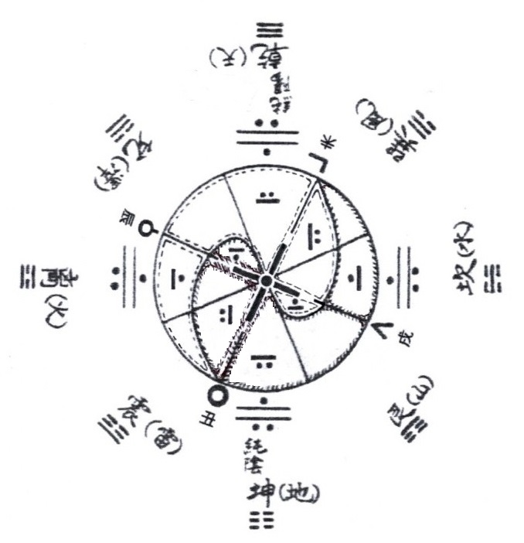
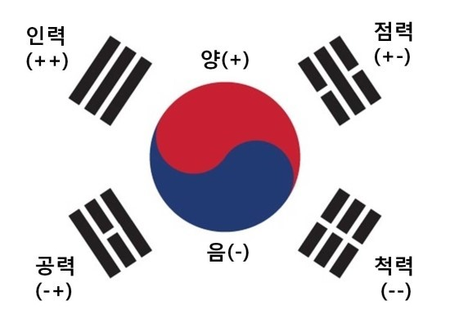
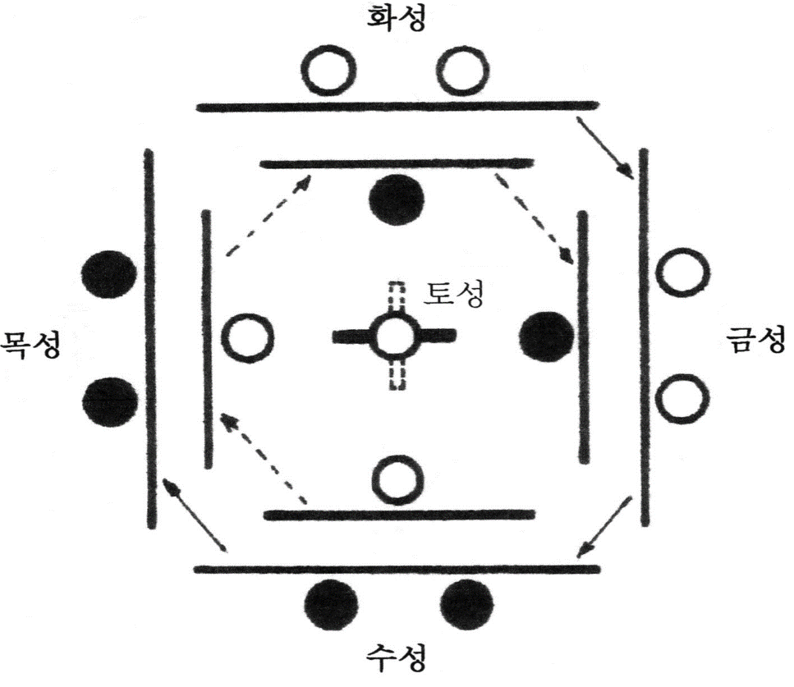
Ⅱ. 입체오행으로서의 한글, 유불선, 경제
한글의 하도와 낙서
표리부동의 원리 : 하도-발생 VS 낙서-운행
태음(목)-소양(토)-태양(금)-소음(수)-태음(목)
화중심에서 목이 사실은 최고 음(태음)
낙서-운행

Slide 23
Ⅱ. 입체오행으로서의 한글, 유불선, 경제
한글의 하도와 낙서
하도-발생 : 태양이 목이 됨
낙서-운행
3-4-1-2 , 금화교역
태양이 금이 됨
낙서-운행

Slide 24
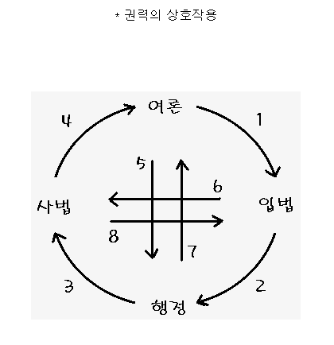
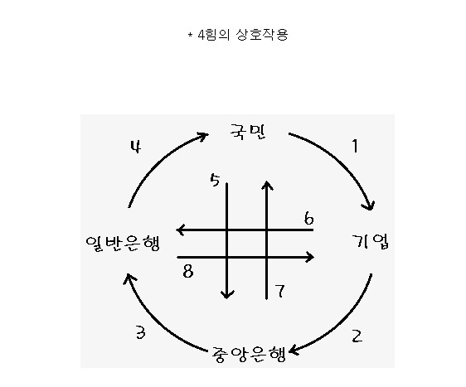
Ⅱ. 입체오행으로서의 한글, 유불선, 경제
유불선과 오행
하도-발생
낙서-운행
3-4-1-2 , 금화교역

Slide 25
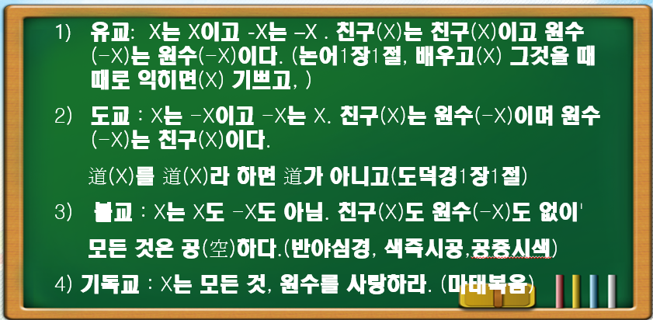
Ⅱ. 입체오행으로서의 한글, 유불선, 경제
유불선과 오행

Slide 26
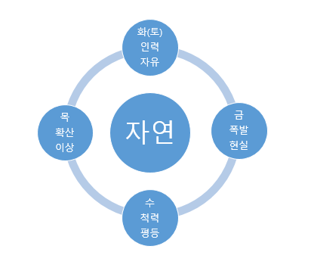

Ⅱ. 입체오행으로서의 한글, 유불선, 경제
유불선과 오행

Slide 27
Ⅱ. 입체오행으로서의 한글, 유불선, 경제
유불선과 오행
하도-발생
낙서-운행
3-4-1-2 , 금화교역

Slide 28



Ⅱ. 입체오행으로서의 한글, 유불선, 경제
유불선과 오행

Slide 29
Ⅱ. 입체오행으로서의 한글, 유불선, 경제
유불선과 오행

Slide 30


Ⅱ. 입체오행으로서의 한글, 유불선, 경제
 |  | 수 | 목 | 화 | 토 | 금
순환법칙
 | 공간양자 | 척력 | 확산력(공간) |  | 인력 | 폭발력
 | 인문과학 | 평등주의 | 이상주의 |  | 자유주의 | 현실주의
 | 사회과학 | 문화 | 사회 | 종교 | 경제 | 정치
 | 법률 | 사법 | 여론 |  | 입법 | 행정
 | 경제 | 수요 | 가격 |  | 공급 | 경쟁
오장 |  | 신장 | 간 |  | 비 | 폐
구조론
 |  | 힘 | 운동 | 량 | 질 | 입자
 |  | 교섭 | 변화 | 침투 | 결합 | 독립
 |  | 미추 | 주종 | 성속 | 진위 | 선악
 |  | 모순율(같다/다르다) | 동일률(있다/없다) | 배중률(이다/아니다) | 한정률 (맞다/틀리다) | 인과율(옳다/그르다>
 |  | 가치 | 개념 | 원리 | 사실 | 의미
 |  | 짝지음 | 하나됨 | 낳음 | 만남 | 맞물림
 |  | 바늘 | 스크린 | 그림자 | 광원 | 빛
 |  | 각 | 선 | 점 | 밀도 | 입체
 |  | 의도 | 의식 | 정신 | 감정 | 생각
트리즈
 |  | 시간 분리 | 인간(조건) 분리 | 복합 분리 (시간+인간+공간) |  | 공간분리
 | 40가지 TRIZ | 그때그때 달라요 (시간 분리) | 문제를 바꾼다 (관점 오류) | 공짜 점심을 찾는다 (자원 부족) | 부드럽거나 엄격하게 (경직/유연) | 여기저기 달라요 (공간)
 |  | 나누거나 모아서 (집중/분산) | 방법을 바꾼다 (방법 오류) | 흔들거나 쉬게 해서 (안정/불안정) | 해결 가능한 것을 해결한다 (설정 오류) | 직접 하거나 대신해서 (직/간접)

Slide 31
Table of Contents
입체오행으로서의 천지인 삼수분화
입체오행으로서의 한글, 유불선, 경제
천지화육의 역사로서의 한류

Slide 32


Ⅲ. 천지화육의 역사로서의 한류
천지화육 : 인간은 천지화육되는 존재
바빌로니아
사르곤
설총
단군

Slide 33

Ⅲ. 천지화육의 역사로서의 한류

Slide 34

Ⅲ. 천지화육의 역사로서의 한류

Slide 35


Ⅲ. 천지화육의 역사로서의 한류
유교
이슬람 Water/Fire
샤머니즘
Earth/Water
불교
Metal/Wood
기독교

Slide 36

Ⅲ. 천지화육의 역사로서의 한류
인체황금분할
663년 동지- 갑자의 날 : 백제의 멸망

Slide 37


Ⅲ. 천지화육의 역사로서의 한류

Slide 38

무극태극∙아담이브
황원흥 “저녁이되고 아침이 되니＂
황원흥의 “저녁이 되고 아침이 되니 “중에서

Slide 39
참고문헌
Thrive : https://www.youtube.com/watch?v=QNcCL5TDpDw
양자역학 : https://www.youtube.com/watch?v=_XMhWgMLasc
트리즈 : https://www.youtube.com/watch?v=7v7PQ3YI-4A
순환법칙 : http://blog.naver.com/applepop/220462487508
입체오행 : http://cafe.daum.net/gobulpark
구조론 : http://gujoron.com
황금시대(데이비드 윌콕) : https://www.youtube.com/watch?v=cEyqT2_ricA
중의 원리 : https://www.youtube.com/watch?v=4C0HM2jtPzs&list=PL2C8052004F843EB3
테렌스 매케너 Time wave zero : http://web.archive.org/web/20080125095543/http://www.levity.com/eschaton/waveexplain.html
양현동 교수 및 천제교 과학 잡지 사이트, Ciann-Dong Yang Complex Mechanics – Preface http://worldinsand.blogspot.kr/2013/05/complex-mechanics-preface.html.
김정민, 단군의 나라, 카자흐스탄』, 글로벌컨텐츠, 2015.
박용숙, 『고대사 샤먼제국 - 헤로도토스 사마천 김부식이 숨긴 역사 』, 소동, 2010.
, 『샤먼문명 (별과 우주를 사랑한 지동설의 시대)』, 소동, 2015.
, 『지중해문명과 단군조선』, 집문당, 1996.
, 『한국음양사상의미학』, 일월서각, 1990.
, 『한국의 시원사상』, 문예출판사, 1985.
, 『황금가지의 나라』, 철학과현실사, 1993.
오광길, 『학문의 허브 순환 법칙 』, 씨와알, 2015
, 『물리학의 혁명』(씨와알, 2008.
, 『순환법칙』, 씨와알, 1998.
, 『역사의 키워드 아리랑과 알파벳 』, 씨와알, 2002.
정태민, 『별자리에 숨겨진 우리역사』, 한문화멀티미디어, 2007
황원홍, 『쑥과 마늘: 한국인의 창조원리: 한국신화와 음양오행』 (서울 : 청조사, 2009c)
, 『저녁이 되고 아침이 되니』 (서울 : 청조사, 2009b)
, 『153의 비밀』 (서울 : 청조사, 2009a)
.

